Slide 1
Comité de Inversiones
Propuesta de modificación al Marco de Gestión
Fortalecimiento del gobierno corporativo
Abril de 2018

Slide 2
Exposición de motivos
Antecedentes
Desde 2014 el Fondo de Apoyo a las Necesidades de Vivienda de los Trabajadores (FANVIT) dispone de un Marco de Gestión (MG), el cual define y establece al Gobierno Corporativo (GC) a través de:
  El Comité de Inversiones (CI), y
  El Grupo de Trabajo de Inversiones (GTI).
El 6 de septiembre de 2017, la Comisión Nacional Bancaria y de Valores (CNBV) advirtió básicamente en sus observaciones (oficio 112-4/3985/2017) lo siguiente:
  Detectó que en la estructura del GC y el MG del FANVIT se han definido algunas funciones y responsabilidades que podrían generar un posible conflicto de interés.
  Observó que por construcción el MG ocasiona la duplicidad de funciones en materia de administración de riesgos de las inversiones.

Slide 3
¿Hoy cómo y dónde estamos?
Situación del Gobierno Corporativo
Problemática del GTI:
  Sólo participan 4 miembros internos de la SGPF, y
  No se tiene formalizada la asistencia de invitados ni tampoco la participación de miembros expertos (independientes).
No se tiene formalizada la toma de decisiones colegiadas que se realiza con la actual administración.
El Marco de Gestión del FANVIT de 2014, considera al área de riesgos financieros dentro de la Gerencia Sr. de Coordinación de Inversiones (GSCI), lo cual genera conflicto de interés y duplicidad de funciones con la Coordinación General de Riesgos.
No tiene definido principios de actuación, como es el caso de código de ética y confidencialidad de la información.
Las políticas de mejor ejecución y de traspaso de Tesorería al Fanvit autorizadas en marzo de 2017 por el Comité de Inversiones no forman parte del Marco de Gestión.

Slide 4
Exposición de motivos
Propuesta
Con la finalidad de atender las observaciones de la CNBV se concluyó la necesidad de fortalecer al GTI en el MG. El análisis dio como resultado que esto se lograría al incorporar miembros expertos (independientes) que podrían ser invitados por la administración y los sectores con voz y voto*.
De llevarse a cabo, se estaría optimizando lo siguiente:
  Formalización y adopción de principios de mejores prácticas internacionales en materia de inversiones;
  Mejorar el complejo proceso de toma de decisiones en las asignación de inversiones, y
  Robustecer el gobierno institucional con decisiones colegiadas e impersonales.
* Para la elaboración de la propuesta de modificación se contrató a la firma Deloitte para aplicar las mejoras prácticas .

Slide 5
Flujograma de la propuesta para la toma de decisiones colegiadas
Régimen de Inversión activos financieros
¿Se puede comprar?
¿Cuánto se puede comprar?
Análisis y estrategia
Riesgo – Rendimiento
Plantea el Apetito de Riesgo Máximo
Coordinación General de Riesgos
Gerencia Sr. de Coordinación de Inversiones
Comité de Riesgos
Propuesta de inversión
Grupo de Trabajo de Inversiones
(propuesta colegiada con miembros expertos)
Analiza y pone a votación
Comité de Inversiones
Define apetito de riesgo máximo
Aprueba estrategia de inversión

Slide 6
¿Cómo operaría la propuesta de Gobierno Institucional?
Aunque hoy el CI ya se apoya en el GTI, se introdujeron medidas para evitar posibles conflictos de interés y conformar un grupo de profesionales con la suficiente experiencia y conocimiento para orientar a la Administración sobre la mejor manera de gestionar los recursos. Con esta propuesta de cambio se considera que el conflicto de interés se evita y se promueven decisiones colegiadas y analíticas.
Miembros con voz y voto:
      Se designa al Subdirector General de Planeación y Finanzas o SGPF (1) como titular del GTI con designación obligatoria.
      Al menos un miembro experto designado por cada uno de los sectores, sin que dicha designación sea obligatoria (3).
      La administración considera hasta tres miembros expertos (3).
      Al menos a un Gerente Sr. que no pertenezca a la SGPF (1) y que cuente con experiencia en mercados financieros, sin que su designación sea obligatoria. Por esta ocasión se propondrá al Gerente Sr. de la Subdirección General de Crédito dada su amplia experiencia financiera.
      Gerente Sr. de Gestión de Balance (1).
      Gerente Sr. de Coordinación de Inversiones (1)
      Contador General (1)
    Lo anterior implica que el GTI ya cuente, entre seis y ocho integrantes, sin considerar a los sectores: cuatro funcionarios que pertenecen a la SGPF (a, e, f y g), al menos un miembro experto y hasta tres máximo (c) y un Gerente Sr. que no forma parte de la SGPF (d).

Slide 7
Gobierno Institucional
Miembros con voz y sin voto (Pueden designar suplentes)
Coordinación General de Riesgos.
Coordinación General Jurídica.
Invitados
Contralora General o quien designe asistir.
Gerente Sr. de Estudios Económicos.
Según corresponda y el tema específico se podrá invitar a otros.
Características
    Independiente a que el número de asistentes con voz y voto sea par o impar no existe voto de calidad, lo que implica que en caso de empate no procede la propuesta.
    Se requiere el voto a favor de al menos dos miembros expertos.
    Secretario
El Gerente Sr. Jurídico Financiero hará las funciones de secretario del GTI.

Slide 8
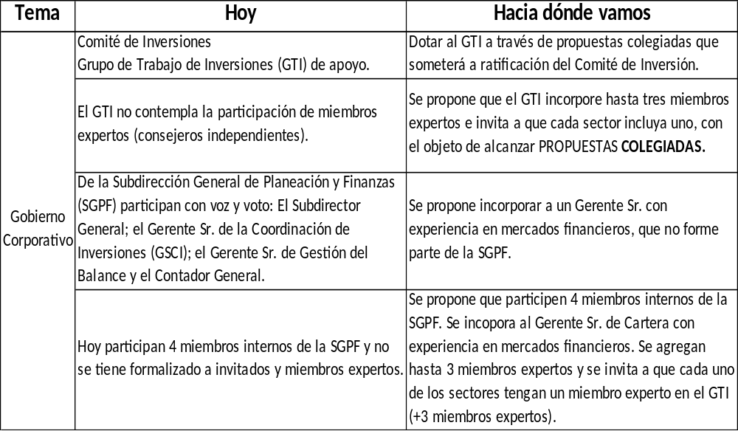
Propuestas de modificación al Marco de Gestión (1/2)

Slide 9
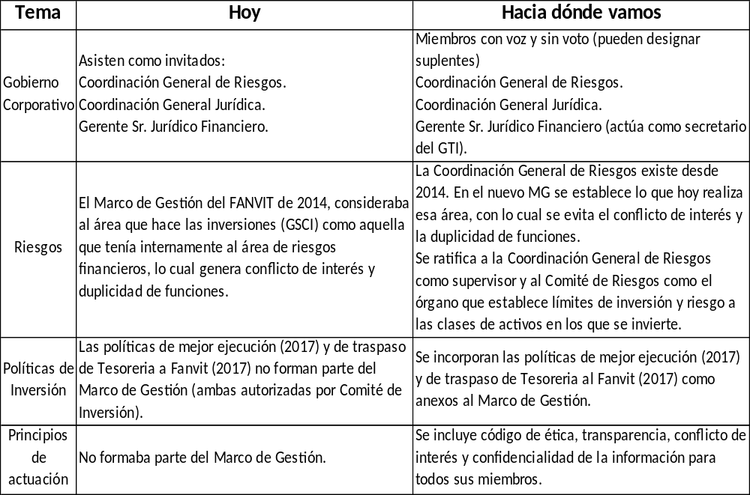
Propuestas de modificación al Marco de Gestión (2/2)

Slide 10
Comité de Inversiones
Propuesta de modificación al Marco de Gestión
Fortalecimiento del gobierno corporativo
Abril de 2018

